Slide 1
CHÀO MỪNG QUÝ THẦY CÔ
VỀ DỰ GIỜ THĂM LỚP
Hoạt động trải nghiệm
HOẠT ĐỘNG GIÁO DỤC TUẦN CHỦ ĐỀ

Slide 2
KHỞI ĐỘNG

Slide 3


Slide 4
Chúng ta cùng thảo luận:
Bạn thích bạn nào hơn, vì sao?
Làm thế nào để luôn đúng giờ?

Slide 5

CHÀO MỪNG QUÝ THẦY CÔ
VỀ DỰ GIỜ THĂM LỚP
Hoạt động trải nghiệm
BÀI 9: HOẠT ĐỘNG GIÁO DỤC TUẦN CHỦ ĐỀ:
THỜI GIAN BIỂU CỦA EM

Slide 6



Bài 9: THỜI GIAN BIỂU CỦA EM
1. Chia sẻ về một ngày của em.
* Kể về các hoạt động trong một ngày của em theo gợi ý:
- Giờ em thức dậy vào buổi sáng;
- Những việc làm chuẩn bị trước khi đi học;
- Những hoạt động em tham gia ở trường;
- Những hoạt động vui chơi ngoài giờ học;
- Những việc làm giúp đỡ gia đình khi ở nhà.

Slide 7

Hoạt động 1: Chia sẻ về một ngày của em
Em thức dậy vào mấy giờ?
Những việc làm chuẩn bị trước khi đi học là gì?

Slide 8
Em tham gia những hoạt động nào ở trường?
Những hoạt động vui chơi nào của em ngoài giờ học? ( đá cầu, trốn tìm, đọc sách, nhảy dây,...)

Slide 9


Những việc làm giúp đỡ gia đình khi em ở nhà là gì?

Slide 10
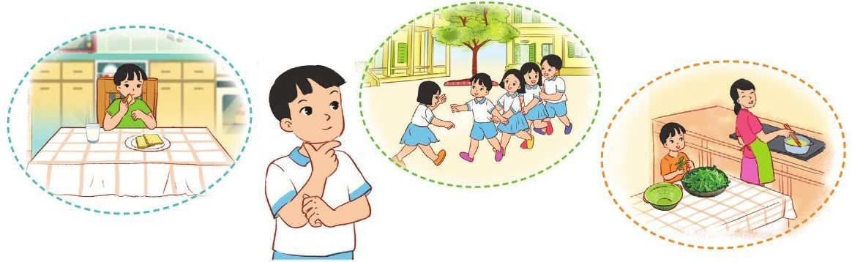
Hoạt động 1:
Chia sẻ về một ngày của em

Slide 11
Hoạt động 1:
Chia sẻ về một ngày của em
Trong một ngày, mỗi người đều thực hiện nhiều công việc, hoạt động khác nhau. Để mỗi ngày trôi qua có ý nghĩa hơn, chúng ta nên làm nhiều việc có ích cho bản thân, gia đình, xã hội bằng cách sắp xếp các hoạt động, công việc theo một thời gian nhất định và cố gắng hoàn thành các công việc đó theo đúng kế hoạch.

Slide 12
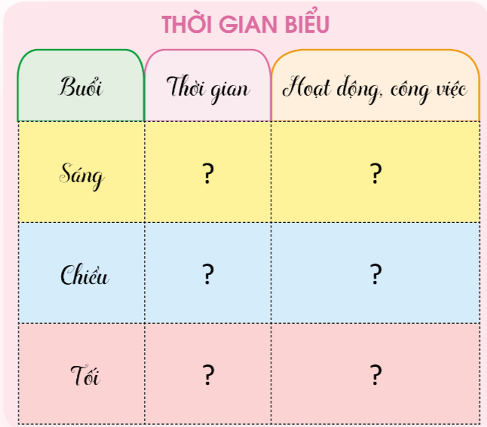
2. Lập thời gian biểu.
- Lập thời gian biểu các hoạt động của em theo mẫu gợi ý sau:

Slide 13
  Bước 1: Liệt kê các hoạt động trong ngày
  Ví dụ: Thức dậy, vệ sinh cá nhân
  Học tập (ở trường, ở nhà).
  Sinh hoạt (ăn, ngủ, vệ sinh cá nhân).
  Giải trí (chơi, thể thao, xem tivi…).
  Việc gia đình (phụ giúp cha mẹ, chăm em...).

Slide 14
  Bước 2: Chia thời gian trong ngày thành các buổi
  Buổi sáng ( Từ lúc ngủ dậy đến 11 giờ)
  Buổi trưa ( Từ 11 giờ - 13 giờ)
  Buổi chiều ( Từ 13 giờ - 18 giờ)
  Buổi tối ( Từ 18 giờ - Đến khi đi ngủ)

Slide 15
  Bước 3: Xếp các hoạt động theo thứ tự phù hợp với thời gian các buổi

Slide 16

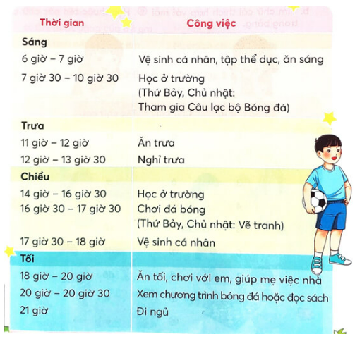


Slide 17
  Bước 4: Lập bảng thời gian biểu ( Vẽ bảng hoặc điền mẫu sẵn)
  Bước 5: Trang trí hoàn thiện: Tô màu, vẽ và ghi tiêu đề “ Thời gian biểu của em” vào đầu trang giấy

Slide 19


Slide 20
  5 BƯỚC LẬP THỜI GIAN BIỂU
  Bước 1: Liệt kê các hoạt động trong ngày
  Bước 2: Chia thời gian trong ngày thành các buổi
  Bước 3: Xếp các hoạt động theo thứ tự phù hợp với thời gian các buổi
  Bước 4: Lập bảng thời gian biểu ( Vẽ bảng hoặc điền mẫu sẵn)
  Bước 5: Trang trí hoàn thiện: Tô màu, vẽ và Ghi tiêu đề “ Thời gian biểu của em” vào đầu trang giấy

Slide 21
Giao việc: - Cá nhân lập thời gian biểu
- Trang trí theo ý thích
- Chia sẻ nhóm

Slide 22
  5 BƯỚC LẬP THỜI GIAN BIỂU
  Bước 1: Liệt kê các hoạt động trong ngày
  Bước 2: Chia thời gian trong ngày thành các buổi
  Bước 3: Xếp các hoạt động theo thứ tự phù hợp với thời gian các buổi
  Bước 4: Lập bảng thời gian biểu ( Vẽ bảng hoặc điền mẫu sẵn)
  Bước 5: Trang trí hoàn thiện: Tô màu, vẽ và Ghi tiêu đề “ Thời gian biểu của em” vào đầu trang giấy

Slide 23
Thời gian biểu giúp chúng ta biết sắp xếp công việc hợp lý, tránh lãng phí thời gian và làm việc có kế hoạch.

Slide 24

- Dán thời gian biểu vị trí dễ thấy trong nhà
- Chia sẻ thời gian biểu với người thân.
- Thực hiện các hoạt động, công việc hằng ngày theo thời gian biểu đã xây dựng.

Slide 25

XIN CHÂN THÀNH CẢM ƠN
QUÝ THẦY CÔ GIÁO VÀ CÁC EM

